Slide 1
Apple Inc..wmv

Slide 2
APPLE COMPUTER
MARIA FERNANDA VELEZ
SONNIA ZAPATA

Slide 3
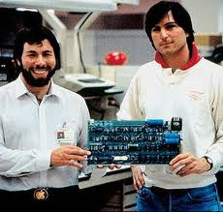
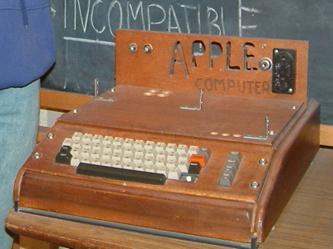
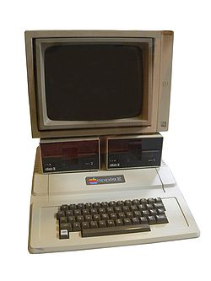
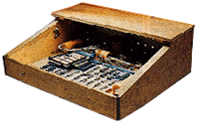
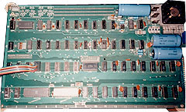
SUS INICIOS
Steve Jobs y Wozniac, dos ingenieros, comenzaron en 1976 a crear el primer ordenador.
Lograron vender 50 unidades.
Aparecieron Apple I y Apple II.

Slide 4
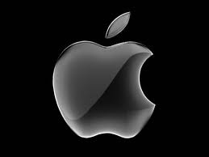
PRESENTE
En enero del 2010 se presenta al público el iPad, una nueva clase de dispositivo.
Se anuncia que Apple ha vendido desde el 2001 más de 250 millones de iPod’s.
En el WWDC Apple presentó su nuevo iPhone4, que recibió varias críticas por sus problemas con el diseño de la antena, ahora, a causa de ese problema, con la compra de un iPhone 4, regalan una funda bungie, que supuestamente, hace disminuir los problemas.

Slide 5
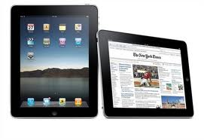
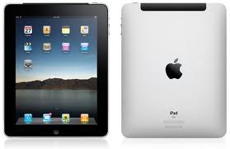
PRESENTE
Gracias a ‘Greenpeace’ (que lideró una campaña para que Apple dejase de utilizar materiales altamente contaminantes). Actualmente Apple ya ha cambiado su política y se pone como líder en la empresa que menos productos tóxicos usa.
Para noviembre del presente año se creará la posibilidad de imprimir vía Wifi en iPad de una manera sencilla, fácil y GRATIS.

Slide 6
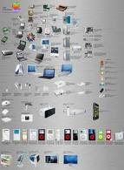
FUTURO
El futuro de Apple es brillante como lo a sido hasta hora siempre innovando sus productos y mejorándolos para que sean los más competentes y efectivos de los mercados mundiales.
A pesar de la crítica Apple seguirá con sus diseños novedosos.

Slide 7
FUTURO
Según comenta el analista Mingchi Kuo en unas declaraciones publicadas, Apple podría lanzar a principios de 2011 un modelo de iPad con un tamaño menor, con una pantalla de entre 5 o 7 pulgadas.
Actualización de Seguridad en Mac’s, que permitirá detectar cualquier documento e imagen modificada.

Slide 8
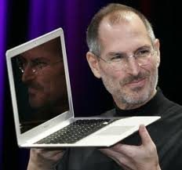
DIRECTIVOS
Steve Jobs: CEO
Timothy D. Cook: COO
Bertrand Serlet: vicepresidente de ingeniería de software
Scott Forstall: vicepresidente de software de iPhone
Jonathan Ive: vicepresidente de diseño industrial
Peter Oppenheimer: CFO
Philip W. Schiller: vicepresidente de mercadeo mundial

Slide 9
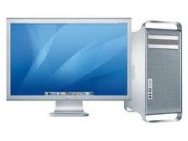
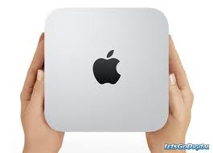
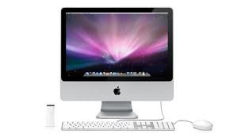
PRODUCTOS
Mac PC
Mini Mac

Slide 10
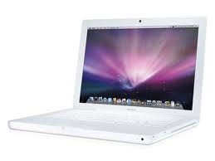
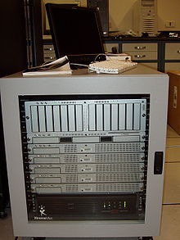
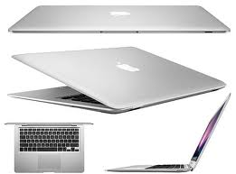
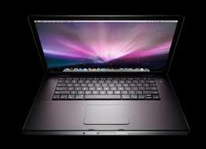
PRODUCTOS
Mac Book
X Serve

Slide 11
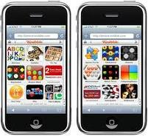
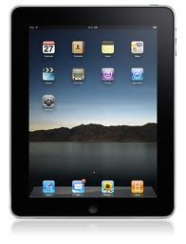
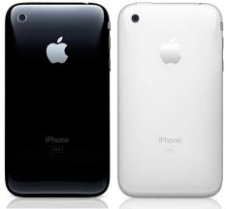
PRODUCTOS
iPhone
iPad

Slide 12
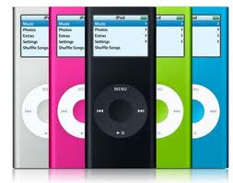
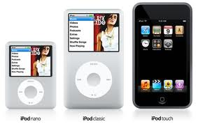
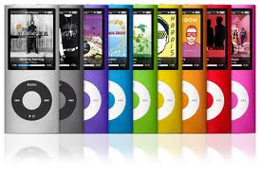
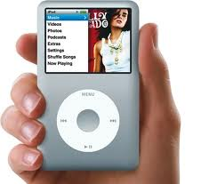
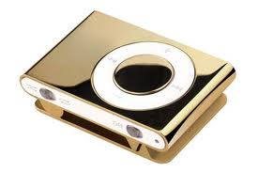
PRODUCTOS
iPod

Slide 13
SOFTWARE
Aplicaciones profesionales
Aperture
Final Cut
Logic Studio
Multimedia y otros
iTunes
iTunes Store
App Store
QuickTime
Safari (navegador web)
MobileMe
Time Machine
Xsan
Suite iLife
iPhoto
iWeb
iMovie
GarageBand
iDVD
Suite iWork
Keynote
Pages
Numbers

Slide 14
SISTEMAS OPERATIVOS
Classic
System 6
System 7
Mac OS 8
Mac OS X
Mac OS x Cheetah(Versión 10.0)
Mac OS X
Jaguar(Versión 10.2)
Mac OS X Panther(Versión 10.3)
Mac OS X Tiger(Versión 10.4)
Mac OS X Leopard(Versión 10.5)
Mac OS X Snow Leopard(Versión 10.6)

Slide 15
Mac OS X Server
Mac OS X Server 1.2
Mac OS X Server Cheetah (Versión 10.0)
Mac OS X Server Puma(Versión 10.1)
Mac OS X Server Jaguar (Versión 10.2)
Mac OS X Server Panther (Versión 10.3)
Mac OS X Server Tiger(Versión 10.4)
Mac OS X Server Leopard (Versión 10.5)
Mac OS X Server Snow Leopard(Versión 10.6)
iOS
iOS 4

Slide 16
PRECIOS
iPadFrom $499
iPhoneFrom $99
iPod shuffleJust $49 iPod nanoFrom $149 iPod touchFrom $229 iPod classicJust $249
Apple TVJust $99 MacBookJust $999 MacBook ProFrom $1199 MacBook AirFrom $1499 Mac miniFrom $699 iMacFrom $1199

Slide 17
INGRESOS
Las ventas de Apple en:
2008 ascienden a $32.400 millones de dólares.
2009 obtuvieron $36.500 millones de dólares.
El tercer trimestre del 2010, su ingreso fue una cifra récord de 15.700 millones de dólares.

Slide 18
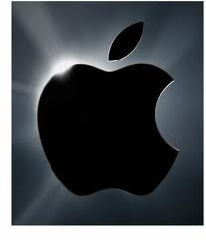
BIBLIOGRAFÍA
Apple-wikipedia, la enciclopedia libre
http://maczana.es
appleweblog.com
http://store.apple.com
http://www.apple.com

